Slide 1
ANGULAR
Лекція 15

Slide 2
Templates
Мова Angular-шаблонів – HTML.
Майже увесь HTML синтаксис є коректним Angular-шаблоном.
Синтаксис HTML можна “розширювати” використовуючи компоненти та директиви.
<form name="person-add">
<div>
<label for="name">Name:</label>
<input id="name" name="name" type="text" [(ngModel)]="person.name" />
</div>
</form>
(ngModelChange)="doSomething($event)"

Slide 3
Templates: {{ … }} Інтерполяція
Інтерполяція – це інструмент, який дає змогу включати обчислені стрічки в текст між HTML тегами.
<div class="person-card">
{{ person.name }} [{{ person.passport }}]
</div>

Slide 4
Templates: {{ … }} Інтерполяція: DOM властивості
<div><img src="{{imageUrl}}" alt="{{imageAlt}}"></div>
<div><img [src]="imageUrl" [alt]="imageAlt"></div>

Slide 5
Templates: {{ … }} Інтерполяція: Вирази (expressions)
Шаблонний вираз (template expression) генерую значення і з'являється в {{ … }}. Angular виконує вираз і прив'язує до цілі (binding target): HTML елемент, компонента чи директива;
У шаблонних виразах заборонено використовувати такі JS вирази
Присвоєння (=, +(-)=)
‘;’ та ‘,’
Інкремент (++) та декремент (--)
Оператори new, typeof, instanceof
Побітові оператори | та &

Slide 6
Templates: висловлювання (statement)
Відповідь на подію елемента, компоненти, директиви.
<button (click)="onButtonClick()">OK</button>
<button (click)="onButtonClick($event)">OK</button>
Заборонено використовувати такі JS вирази
Присвоєння (+(-)=)
‘;’ та ‘,’
Інкремент (++) та декремент (--)
Оператор new
Побітові оператори | та &

Slide 7
Templates: Data binding Знову)
Зв'язування властивостей: зв'язує властивість елемента до властивості моделі (або функції). Для цього використовуйте такий синтаксис: <input type=”text” [value]=”person.name”>. Це також є одностороннім зв'язуванням даних від моделі у відображенні.
Зв'язування подій: прив'язує функцію моделі або вираз до події. Для цього використовуються круглі дужки: <input type=”text” (change)=”person.name=$event.target.value”>, <input type=”text” (change)=”onChange()”>. Це одностороннє зв'язування даних з відображення до моделі.
ngModel: Angular директива, що поєднує зв'язування властивостей та подій, створюючи двосторонню прив'язку даних. Оскільки ngModel це злиття попередніх типів зв'язування, синтаксис використовує квадратні та круглі дужки одночасно:
<input type=”text” [(ngModel)]=”person.name”>

Slide 8
Templates: HTML атрибут (HTML attributes binding)
Прив'язка [attr.attrname] до обчисленого значення
<table>
<tr>
<td>A1</td><td>B1</td>
</tr>
<tr>
<td>A2</td><td [attr.rowspan]="2">B2</td>
</tr>
<tr>
<td>A3</td>
</tr>
</table>

Slide 9
Templates: Прив'язка класів (class binding)
<div [class]="MyClass">My Div</div>
<div [class.classname]="isTrue">My Div</div>
<div [class.classname]="!isTrue">My Div</div>

Slide 10
Templates: Прив'язка стилів (style binding)
[style.stylename]
<div [style.color]="#ffffff">My Div</div>
<div [style.font-size.px]="13">My Div</div>
<div [style.font-size.px]="expression">My Div</div>
<div [style.color]="#ffffff">My Div</div>
+ приклад із компонентою

Slide 11
Templates: Прив'язка класів (NgClass)
compClasses: {};
…
setCompClasses() {
this.compClasses = { … };
}
<div [ngClass]="compClasses">Classes</div>

Slide 12
Templates: Прив'язка стилів (NgStyle)
compStyles: {}; …
setCompStyles() {
this.compStyles = {
… };
}
<div [ngStyle]="compStyle">Styles</div>

Slide 13
Templates: NgModel & NgModelChange
import { FormsModule } from '@angular/forms';
<input
[(ngModel)]="currentObj.name">
<input
[ngModel]="currentObj.name"
(ngModelChange)="currentObj.name=$event">

Slide 14
Templates: NgIf & NgSwitch
<div *ngIf="expression">Content</div>
<div [ngSwitch]="userPreferences.panelViewMode">
<div *ngSwitchCase="'full'"></div>
<div *ngSwitchCase="'short'"></div>
<div *ngSwitchCase="'tiny'"></div>
<div *ngSwitchDefault></div>
</div>

Slide 15
Templates: NgIf;then;else
<div *ngIf="val > 3; then thenBlock else elseBlock"></div>
<ng-template #thenBlock>True block.</ng-template>
<ng-template #elseBlock>False block.</ng-template>
<div *ngIf="val else elseBlock">Val is set</div>
<ng-template #elseBlock>False block.</ng-template>

Slide 16
Templates: Посилання #ref Template reference
<input #personName placeholder="person name">
<button (click)="onClick(personName.value)">OK</button>

Slide 17
Templates: Оператор безпечної навігації ?.
<strong>Person name</strong>: {{person?.name}}

Slide 18
Templates: Рекомендації
Відсутність побічних ефектів
Швидке виконання
Простота шаблонних виразів

Slide 19
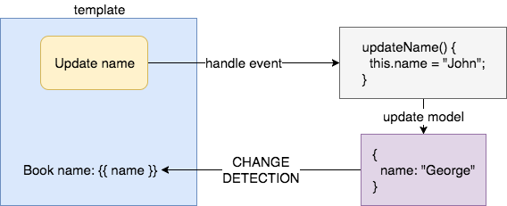
Односпрямований потік даних (unidirectional data flow) +ідемпотентні вирази

Slide 20
Templates: Директиви атрибутів attribute directives
ng generate directive highlight
import { Directive, ElementRef } from '@angular/core';
@Directive({
selector: '[appHighlight]'
})
export class HighlightDirective {
constructor(el: ElementRef) {
el.nativeElement.style.backgroundColor = 'yellow';
}
}

Slide 21
Templates: Директиви атрибутів attribute directives
import { Directive, ElementRef, HostListener } from '@angular/core';
@Directive({selector: '[appHighlight]'})
export class HighlightDirective {
constructor(private el: ElementRef) { } @HostListener('mouseenter') onMouseEnter() {
this.highlight('yellow');
}
@HostListener('mouseleave') onMouseLeave() {
this.highlight(null);
}
private highlight(color: string) {
this.el.nativeElement.style.backgroundColor = color;
}
}

Slide 22
Templates: Lifecycle Hooks Вступ
ngOnChanges() - встановлює вхідні властивості, пов'язані з даними. Отримує об'єкт SimpleChanges поточних і попередніх значень властивостей. Викликається до ngOnInit () і кожного разу, коли змінюються одна або кілька властивостей вхідних даних.
ngOnInit() - ініціалізує директиву / компонент після того, як Angular вперше відобразить властивості, пов'язані з даними. Викликається один раз, після першого ngOnChanges ().
ngOnDestroy() - Викликається тільки перед знищенням директиви / компоненти.
this.router.navigate(['/route']);

Slide 23
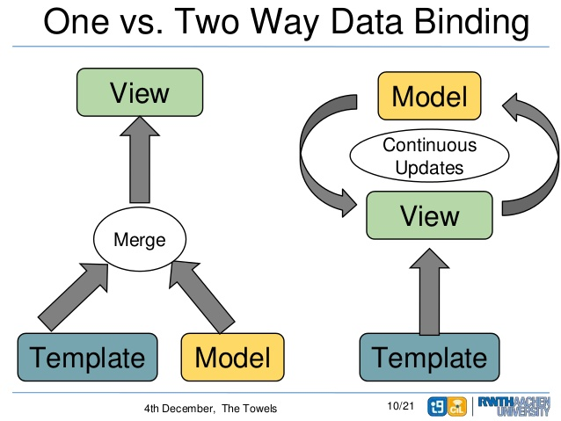
Зв'язування даних (Date binding)

Slide 24
@Input() highlightColor: string; -> <appHighlight [highlightColor]>
@Input() highlightColor: string; -> <[appHighlight]>

